Slide 1
$ claude
Claude Code 설치 및 세팅 가이드
개발팀 온보딩 · 처음 쓰는 분도 그대로 따라 하면 완료됩니다
소요 시간 약 20~30분 · 명령어는 모두 복사해서 붙여넣으면 됩니다
01
설치
02
실행·로그인
03
IntelliJ 연동
04
환경설정
05
설정 확인
06
테스트

Slide 2


시작하기 전에
터미널 여는 방법부터 확인하세요
이 가이드의 모든 명령어는 “터미널”이라는 검은 입력 창에 입력합니다. 내 환경에 맞는 방법으로 터미널을 열어 두세요.
Windows
macOS
IntelliJ 안에서 (권장)
시작 메뉴에서 PowerShell 을 검색해 실행합니다.
또는
윈도우 키 + R → “powershell” 입력 → Enter
⌘ + Space 로 Spotlight를 열고 터미널 을 검색해 실행합니다.
IntelliJ 하단의 터미널 탭 을 클릭합니다.
단축키:
Alt + F12 (macOS: ⌥ + F12)
프로젝트 폴더에서 바로 열려 편리합니다.
복사 · 붙여넣기만 하면 됩니다
가이드의 명령어를 드래그해 복사(Ctrl+C)한 뒤 터미널에 붙여넣고 Enter를 누르세요. 붙여넣기: Windows PowerShell은 마우스 우클릭 또는 Ctrl+V, macOS는 ⌘+V 입니다.

Slide 3





전체 흐름
여섯 단계만 따라 하면 끝납니다
각 단계마다 “어떻게 하는지”와 “어떤 화면이 나오면 성공인지”를 함께 안내합니다.
01
02
03
설치
실행 · 로그인
IntelliJ 연동
터미널에 설치 명령어를
붙여넣고 Enter
claude 입력 → 화면에서 1번
선택 → 브라우저에서 로그인
플러그인 설치 후
Claude 아이콘으로 실행 확인
04
05
06
환경설정
설정 확인
테스트
세팅 파일 압축 해제 후
프롬프트 한 줄 입력하면 자동 진행
에이전트 목록이 표로
출력되는지 확인
분석 프롬프트를 입력해
동작을 최종 확인

Slide 4

1
STEP 1
Claude Code 설치
내 환경에 맞는 카드 하나를 골라, 명령어를 통째로 복사해 터미널에 붙여넣고 Enter를 누르세요.
macOS · Linux · WSL
Windows PowerShell
Windows CMD
Mac이나 Linux를 쓴다면 이 명령어
Windows라면 이 명령어 (권장)
명령 프롬프트(cmd)를 쓸 때만
$ curl -fsSL https://claude.ai/install.sh | bash
PS> irm https://claude.ai/install.ps1 | iex
> curl -fsSL https://claude.ai/install.cmd -o install.cmd && install.cmd && del install.cmd
설치가 끝나면 터미널을 완전히 닫았다가 새로 연 뒤 claude --version 을 입력해 보세요. 버전 번호(예: 2.1.207)가 나오면 성공입니다. “명령을 찾을 수 없음”이 나오면 터미널을 다시 열어 재시도하세요.

Slide 5
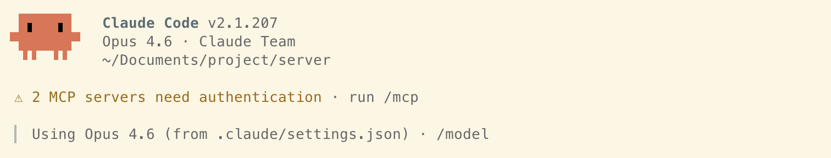
2
STEP 2
Claude Code 실행하기
설치가 끝났다면 이제 실행해 봅니다. 터미널에 딱 한 단어만 입력하면 됩니다.
1
프로젝트 폴더로 이동
실행하면 이런 화면이 나옵니다
IntelliJ 하단 터미널을 쓰면 이미 프로젝트
폴더라서 이 단계는 건너뛰어도 됩니다.
일반 터미널이라면 cd 폴더경로 로 이동하세요.
터미널에 claude 를 입력한 모습
2
claude 입력 후 Enter
소문자로 claude 라고만 입력하면 됩니다.
Enter를 누르면 잠시 후 환영 화면이 표시됩니다
3
잠시 기다리기
몇 초 뒤 오른쪽과 같은 환영 화면이 나타나고,
처음 실행이라면 로그인 화면으로 이어집니다.
Claude Code 로고 배너와 버전 정보가 보이면 정상 실행된 것입니다. 종료하고 싶을 땐 /exit 를 입력하거나 Ctrl+C를 두 번 누르면 됩니다.
화면의 버전 · 모델 표기는 시점에 따라 다를 수 있습니다. 처음 실행이라면 곧바로 로그인 선택 화면이 이어집니다 → 다음 페이지에서 계속

Slide 6
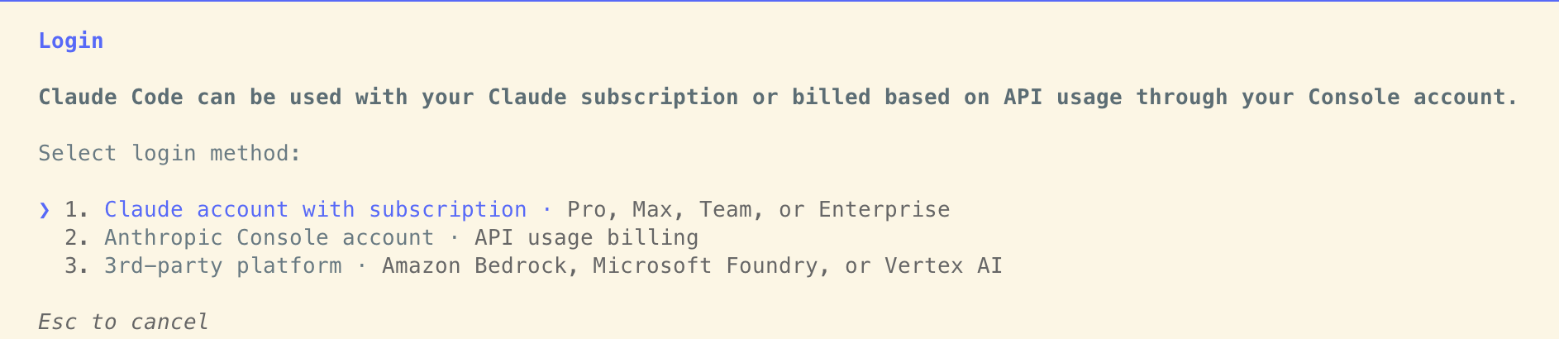
2
STEP 2
로그인 화면 — 1번을 선택하세요
처음 실행하면 자동으로 나타나는 화면입니다. 마우스는 쓰지 않고 키보드로만 조작합니다.
1
화면 확인
2
키보드 ↑ ↓ 로 이동
3
Enter 로 선택
“Select login method” 라는 선택 화면이 보입니다. 세 가지 로그인 방법 중 하나를 고르는 단계입니다.
방향키로 항목을 이동할 수 있습니다. ❯ 표시가 1번에 있는지 확인하세요. (기본으로 1번에 있습니다)
1. Claude account with subscription 에서 Enter를 누릅니다. 우리 팀은 항상 1번만 사용합니다.

Slide 7
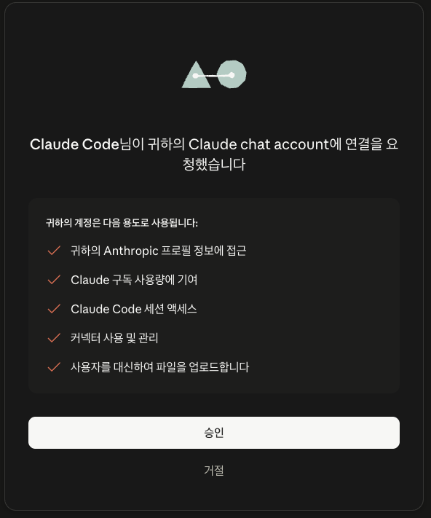
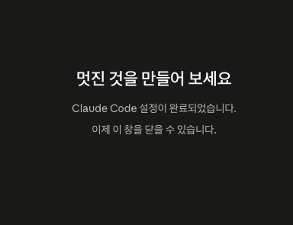
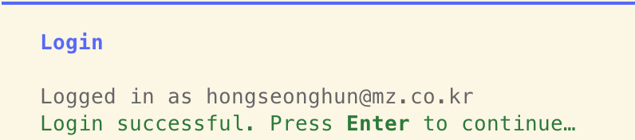
2
STEP 2
브라우저에서 로그인 완료하기
1번을 선택하면 브라우저가 자동으로 열립니다. 실제 화면과 함께 순서대로 진행해 보세요.
1
브라우저에서 [승인] 클릭
2
완료 화면이 뜨면 창 닫기
3
터미널로 돌아와 Enter
연결 요청 화면이 뜨면 팀 계정으로
로그인한 뒤 승인 버튼을 누릅니다.
“Claude Code 설정이 완료되었습니다”
가 보이면 브라우저는 닫아도 됩니다.
Logged in as 회사계정 · Login
successful 확인 후 Enter를 누릅니다.
한 번 로그인하면 자격 증명이 저장되어 다시 로그인할 필요가 없습니다. 다음부터는 claude 만 입력하면 바로 시작됩니다.
막히면? 브라우저가 안 열리면 터미널에 표시된 URL을 (c 키로 복사해) 주소창에 붙여넣으세요. 잘못 선택했다면 Esc를 누른 뒤 /login 으로 언제든 다시 시작할 수 있습니다.

Slide 8
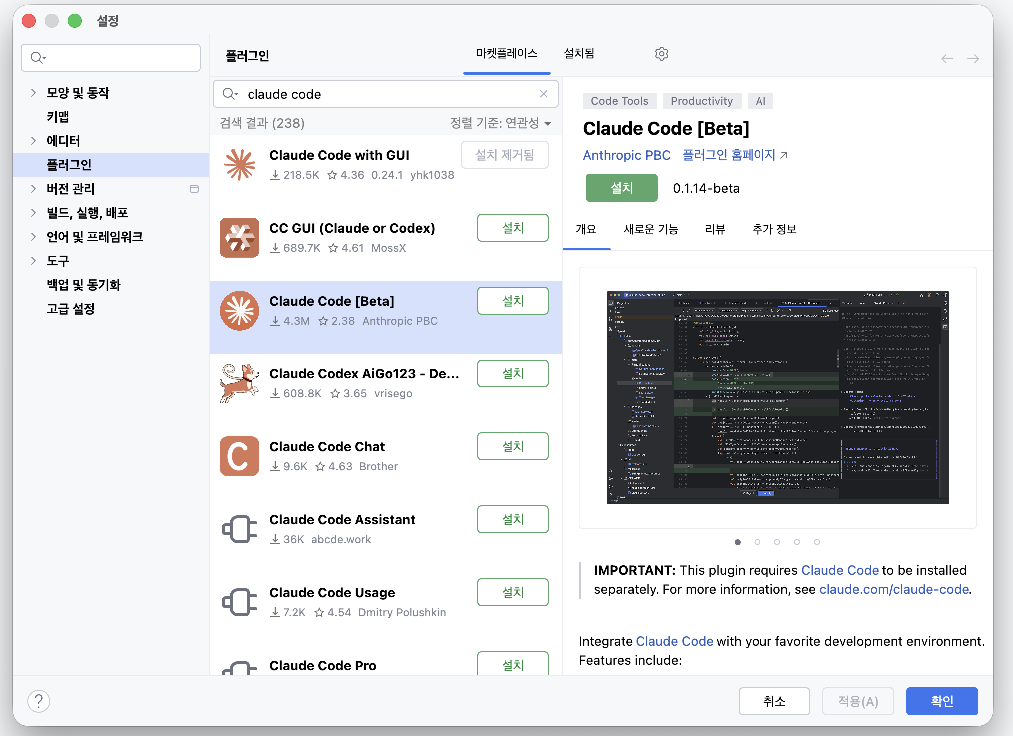
3
STEP 3
IntelliJ 연동 — 플러그인 설치
1
설정 창 열기
IntelliJ 메뉴에서 File → Settings
(macOS: IntelliJ IDEA → Settings)
2
Plugins 에서 검색
왼쪽 목록에서 “플러그인”을 누르고
검색창에 claude code 입력
3
설치 후 재시작
Anthropic PBC가 만든
Claude Code [Beta] 의 “설치”를
누르고 IDE를 재시작합니다.
비슷한 이름의 플러그인이 많습니다. 제작사가 Anthropic PBC 인 것을 설치하세요.

Slide 9
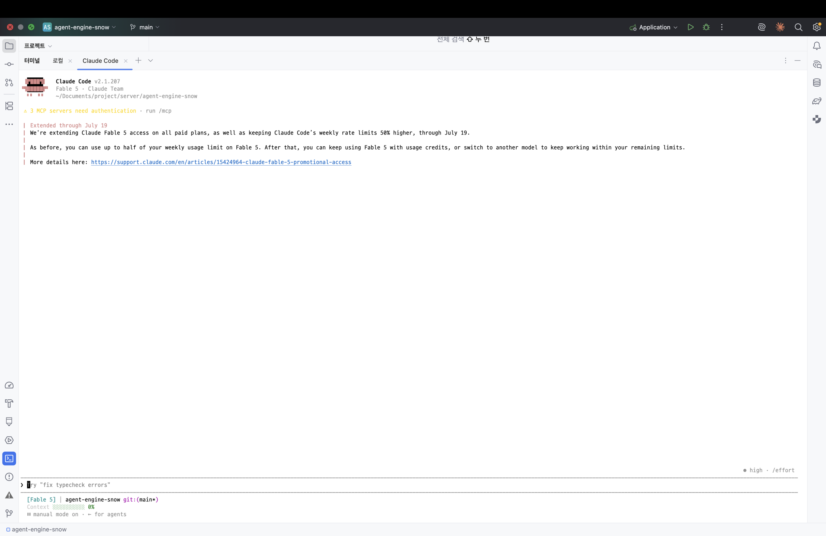
3
STEP 3
IntelliJ 연동 — 실행 확인
1
Claude 아이콘 클릭
재시작 후 IDE 화면 상단(우측)에
생긴 Claude 아이콘을 누릅니다.
2
터미널 탭 자동 실행
하단에 Claude Code 탭이 열리고
자동으로 실행됩니다. 앞에서
로그인했다면 바로 사용 가능합니다.
오른쪽처럼 Claude Code 배너와 입력창이 보이면 연동 완료입니다. 이후 작업은 모두 이 창에서 진행합니다.

Slide 10
4
STEP 4
환경설정 — 세팅 파일 적용
팀 공용 세팅 파일 하나만 적용하면 범용 코딩 에이전트 8종 · 플러그인 · 안전 규칙이 자동으로 구성됩니다.
1
세팅 파일 다운로드
팀 채널에서 공유된 claude-coding-agents-setup.tar.gz 파일을 내려받습니다.
2
HyperMig 폴더에 그대로 두기
HyperMig 모듈들이 있는 프로젝트 최상위 폴더에 파일을 옮겨 둡니다. 압축은 직접 풀지 않아도 됩니다 — Claude가 대신 풀어 줍니다.
3
Claude Code에 아래 문장을 입력
아래 프롬프트를 복사해 Claude Code 입력창에 붙여넣고 Enter를 누르세요. @ 뒤의 파일명까지 그대로 입력하면 됩니다.
> @claude-coding-agents-setup.tar.gz를 압축 해제한 뒤, 그 안의 TEAM-SETUP.md 가이드에 따라 환경 설정을 진행해줘.
입력창에 @ 를 입력하면 파일 목록이 떠서 클릭으로 선택할 수도 있습니다. Enter를 누르면 Claude가 스스로 압축을 풀고 세팅을 시작합니다.

Slide 11
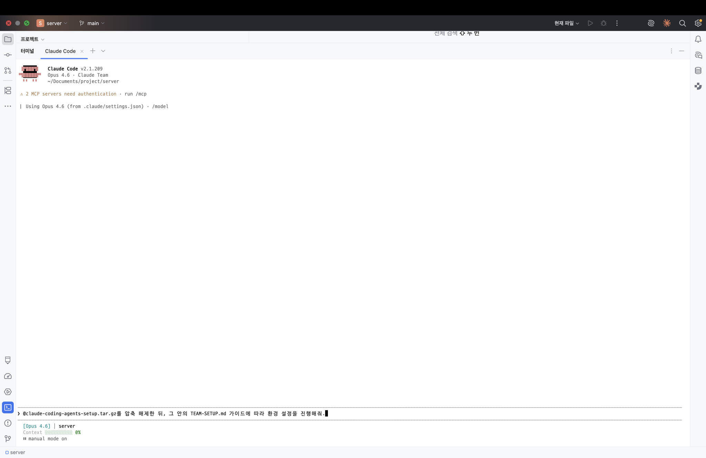
4
STEP 4
환경설정 — 이렇게 입력합니다
1
워크스페이스 루트에서 실행
tar.gz 파일을 프로젝트 최상위
폴더에 둔 상태에서 Claude Code를
엽니다.
2
하단 입력창에 붙여넣기
화면 아래 > 표시가 있는 입력창에
앞 페이지의 프롬프트를 붙여넣은
모습입니다. Enter로 시작하세요.
Enter를 누르면 Claude가 스스로 압축을 풀고 세팅을 시작합니다. 다음 페이지처럼 진행 화면이 나타납니다.

Slide 12
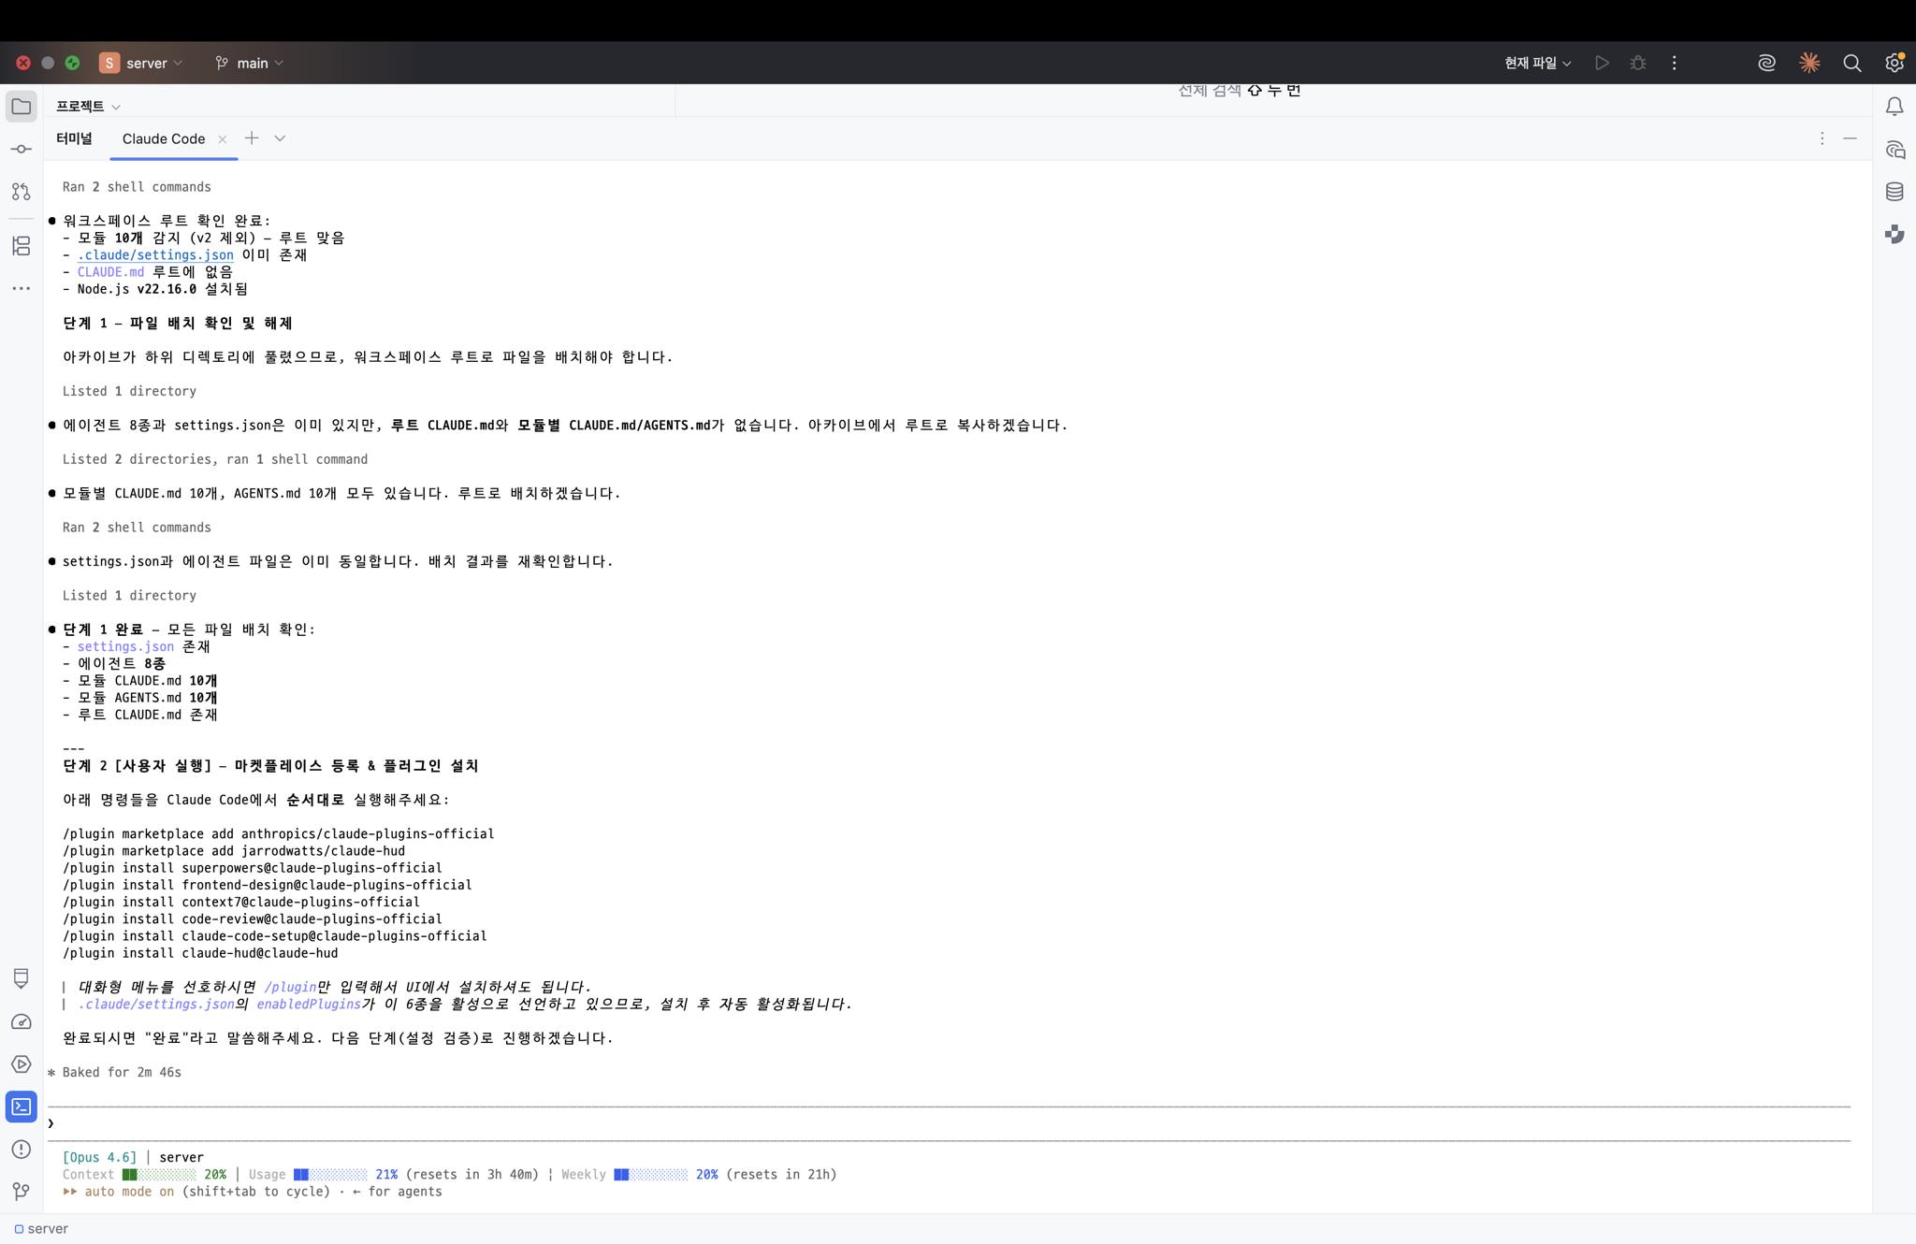
4
STEP 4
환경설정 — 이런 화면이 나옵니다
1
자동 점검 · 파일 배치
Claude가 압축을 풀고 settings.json,
코딩 에이전트 8종, 모듈별 CLAUDE.md
·AGENTS.md를 루트에 배치합니다.
2
진행 로그 확인
루트 확인 → 단계 1 완료(에이전트
8종 · 모듈 문서 배치)가 순서대로
출력되는지 확인하세요.
3
다음 안내 기다리기
단계 2가 되면 “아래 명령을 직접
입력해 주세요”라는 안내가 나옵니다.
→ 다음 페이지에서 계속
1~2분 정도 걸립니다. 도중에 질문이 나오면 안내에 따라 Enter로 승인하면 됩니다.

Slide 13

4
STEP 4
환경설정 — 플러그인 8줄 입력
Claude의 안내(단계 2)가 나오면, 아래 8줄을 위에서부터 한 줄씩 입력합니다. 한 줄 붙여넣고 Enter → 완료되면 다음 줄!
> /plugin marketplace add anthropics/claude-plugins-official
> /plugin marketplace add jarrodwatts/claude-hud
> /plugin install superpowers@claude-plugins-official
> /plugin install frontend-design@claude-plugins-official
> /plugin install context7@claude-plugins-official
> /plugin install code-review@claude-plugins-official
> /plugin install claude-code-setup@claude-plugins-official
> /plugin install claude-hud@claude-hud
순서가 중요해요
위의 marketplace add 두 줄을 먼저 입력해야 아래 install 이 동작합니다.
한 줄씩 차례로
8줄을 한꺼번에 붙여넣지 말고, 한 줄 입력 → 완료 확인 → 다음 줄 순서로 진행하세요.
8줄을 모두 입력하고 Claude가 “완료”라고 답하면 이 단계는 끝입니다. 설치한 플러그인은 자동으로 활성화되므로 따로 켤 필요가 없습니다.

Slide 14
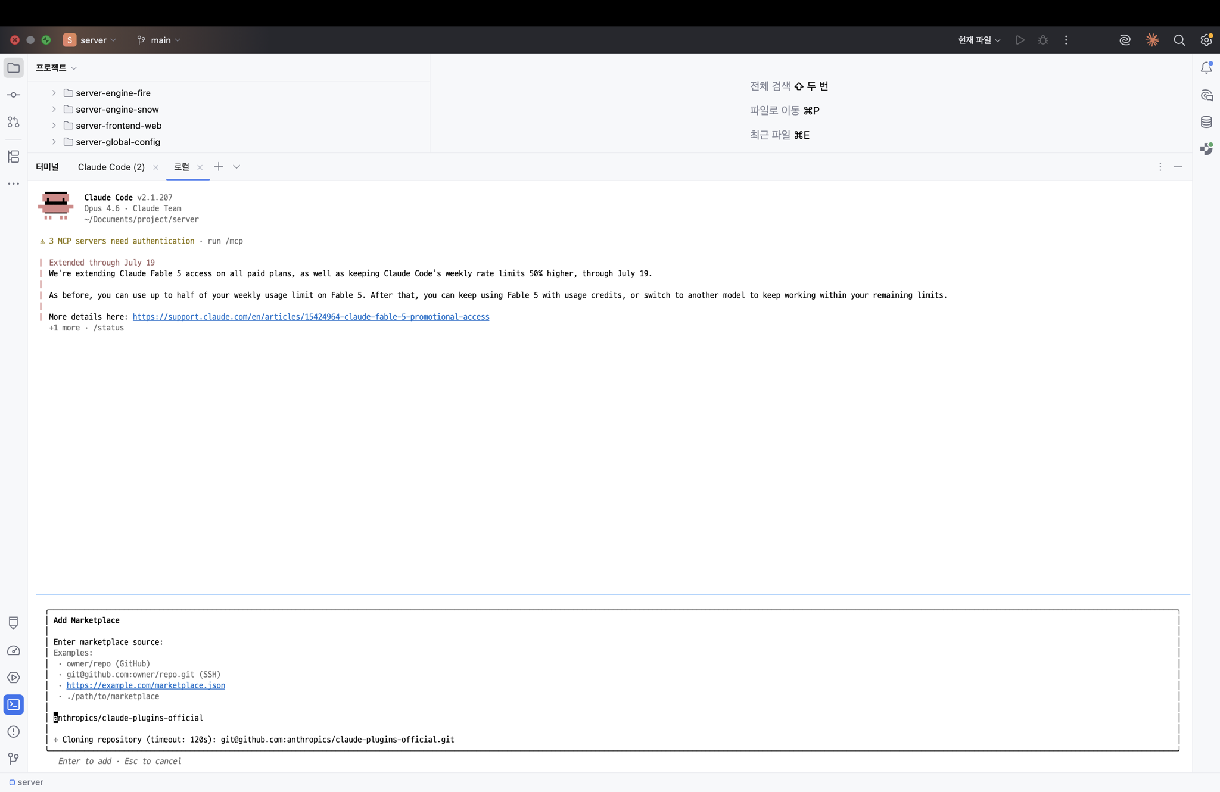
4
STEP 4
환경설정 — 이런 화면이 나옵니다
1
등록 화면 표시
marketplace add 를 입력하면
오른쪽처럼 Add Marketplace
화면이 나올 수 있습니다.
2
Enter로 진행
입력값이 이미 채워져 있으므로
그대로 Enter만 누르면 GitHub에서
저장소를 내려받기 시작합니다.
“Cloning repository...” 메시지 후 완료 표시가 나오면 정상입니다. 이어서 다음 install 줄을 입력하세요.

Slide 15
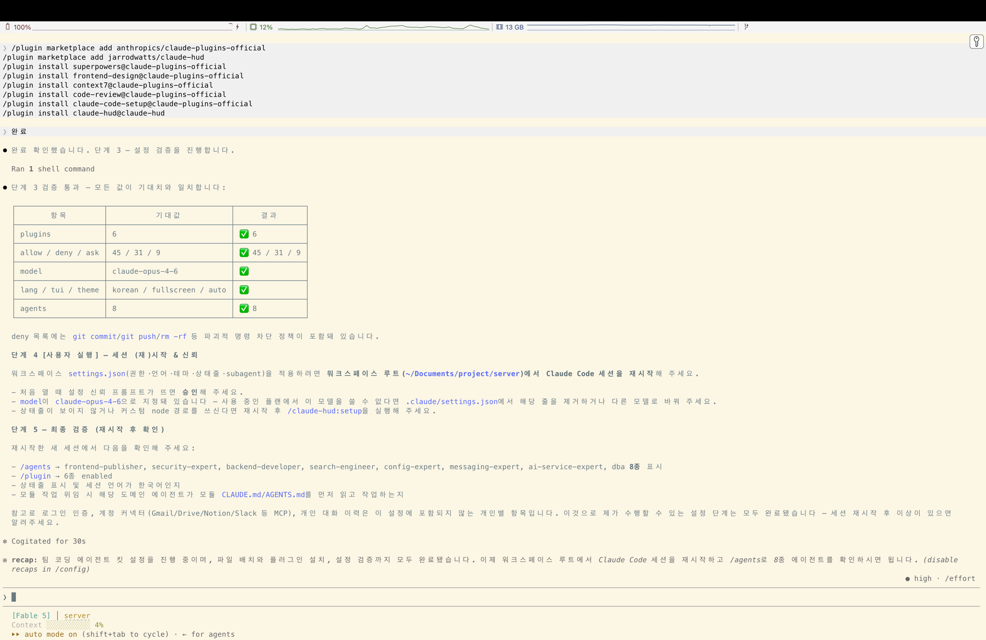
4
STEP 4
환경설정 — 자동 검증과 재시작
1
검증 결과표 확인
플러그인 설치가 끝나면 Claude가
검증(단계 3)을 실행합니다. 플러그인
6종 · 권한 규칙 · 모델 · 에이전트
8종이 모두 ✅ 이면 통과입니다.
2
세션 재시작 + 신뢰 승인
/exit 로 종료 후 claude 를 다시
실행합니다. 처음 열 때 설정 신뢰
프롬프트가 뜨면 승인해 주세요.
3
모델 참고
모델이 claude-opus-4-6으로 지정돼
있습니다. 내 플랜에서 쓸 수 없다면
settings.json에서 바꿔 주세요.
재시작해야 권한 · 언어 · 상태줄 · 에이전트가 완전히 적용됩니다. 꼭 한 번 껐다 켜 주세요.

Slide 16
5
STEP 5
설정 확인 — 코딩 에이전트 8종
아래 명령을 입력해 보세요
에이전트
담당 도메인
유형
frontend-publisher
JavaScript · jQuery · Bootstrap
구현형
> /agents
security-expert
Spring Security · Keycloak · Redis
구현형
backend-developer
Spring Boot · MySQL · MyBatis/JPA
구현형
1
8종이 표시되는지 확인
오른쪽 표의 에이전트 8종이 모두
목록에 보이면 세팅 성공입니다.
search-engineer
OpenSearch / Elasticsearch
구현형
2
숫자가 다르면
config-expert
Spring Cloud Config · git/Gitea
구현형
8종보다 적게 나오면 STEP 4의
검증 단계를 다시 실행해 달라고
Claude에게 요청하세요.
messaging-expert
WebSocket(STOMP) · 알림
구현형
에이전트는 기술 분야별 전문 도우미로, 특정 프로젝트에 묶여 있지 않아 다른 프로젝트에서도 재사용할 수 있습니다. 필요할 때 Claude가 알아서 호출합니다.
ai-service-expert
Spring AI
구현형
dba
MySQL · OpenSearch · Redis
자문형 (읽기 전용)
자문형(dba)은 진단과 조언만 하고 코드를 직접 수정하지 않습니다.

Slide 17
참고 — 몰라도 사용에는 지장 없어요
세팅 파일이 만들어 주는 것들
이전 버전과 달리 에이전트가 기술 도메인 기반 범용 8종으로 바뀌었고, 한국어 리뷰본 문서와 hypermig-pm 스킬은 더 이상 포함되지 않습니다.
CLAUDE.md (루트)
진입점 문서 — 루트에서 작업할 때 AGENTS.md를 먼저 읽도록 안내
AGENTS.md (루트)
워크스페이스 전체 가이드 — 모듈 맵 · 공통 규칙 · 커밋 정책
.claude/settings.json
권한(allow 45 · deny 31 · ask 9) · 언어 · 테마 · 모델 · 상태줄 — git commit · push 차단
.claude/agents/*.md
범용 코딩 에이전트 8종 정의 — 특정 프로젝트에 비종속, 다른 프로젝트에서도 재사용 가능
{모듈}/CLAUDE.md · AGENTS.md
10개 모듈 각각의 개별 컨벤션 — 모듈 안에서 작업할 때 에이전트가 먼저 읽는 문서
TEAM-SETUP.md
Claude가 읽고 수행하는 설치 지시서 (방금 세팅에 사용한 파일)
에이전트 파일은 영문 단일본이지만, 사용자에게 보이는 출력은 한국어로 지시되어 있습니다.

Slide 18
6
STEP 6
마지막 테스트 — 모듈 분석 요청
에이전트가 알아서 호출되고, 모듈 문서를 먼저 읽고 작업하는지 확인하는 테스트입니다.
아래 문장을 입력해 보세요 (다른 모듈 이름으로 바꿔도 됩니다)
> server-backend-core 모듈의 구조와 역할을 분석해서 설명해줘.
1
에이전트 자동 위임
backend-developer 등 해당 도메인의 에이전트가 자동으로 호출되어 분석을 시작합니다. Agent(...) 표시가 뜨면 정상입니다.
2
모듈 문서 우선 확인
에이전트가 그 모듈의 CLAUDE.md · AGENTS.md 를 먼저 읽고 작업하는지 진행 로그에서 확인하세요. 이것이 팀 세팅의 핵심 동작입니다.
3
설명 확인
모듈 구성과 역할 설명이 한국어로 출력되면 온보딩 완료입니다!
응답이 한국어로 나오고 상태줄(claude-hud)이 하단에 표시되면 언어 · 상태줄 설정까지 모두 적용된 것입니다.

Slide 19

완료
세팅 완료 — 최종 체크리스트
아래 항목이 전부 해당되면 온보딩이 끝났습니다. 이제 Claude Code와 함께 개발을 시작하세요!
claude --version 을 입력하면 버전이 나온다
claude 실행 시 로그인 없이 바로 시작되고, 응답이 한국어다
IntelliJ에서 Claude 아이콘으로 터미널이 열린다
/agents 입력 시 코딩 에이전트 8종이 나온다
모듈 분석 요청 시 에이전트가 모듈 문서를 읽고 정확히 설명한다
막히는 부분이 있으면 HyperMig 개발팀 채널에 편하게 질문해 주세요.

